Slide 1
Fundamentos de Python
Centro universitario UAEM Ecatepec
Jesús Ortega Jiménez

Slide 2

¿Qué es Python?
Python es un lenguaje de programación interpretado, es decir, que Python ejecuta las sentencias según las vaya leyendo, es de propósito general, de alto nivel, poderoso, fácil de aprender y hace hincapié en la legibilidad del código.
Python también es multiparadigma, ya que soporta Programación Orientada a Objetos, programación imperativa y , en menor medida, programación funcional

Slide 3
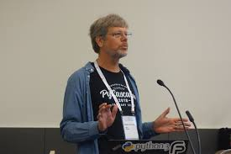
Algo de historia
Python fue creado a finales de los ochenta por Guido van Rossum en el Centro para las Matemáticas y la Informática (CWI, Centrum Wiskunde & Informatica), en los Países Bajos, como un sucesor del lenguaje de programación ABC, capaz de manejar excepciones e interactuar con el sistema operativo Amoeba. Hoy en dia es administrado por la Python Software Foundation. Posee una licencia de código abierto, denominada Python Software Foundation License

Slide 4






¿Porque usar Python?
Este lenguaje puede servir para:
Aprender a programar, ya que es divertido y fácil de aprender
Aplicaciones científicas (numpy, scipy)
Desarrollo web (Django, Flask)
Inteligencia Artificial (TensorFlow, PyTorch)
Robótica (OpenCV)

Slide 5
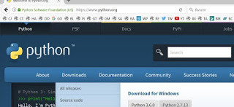
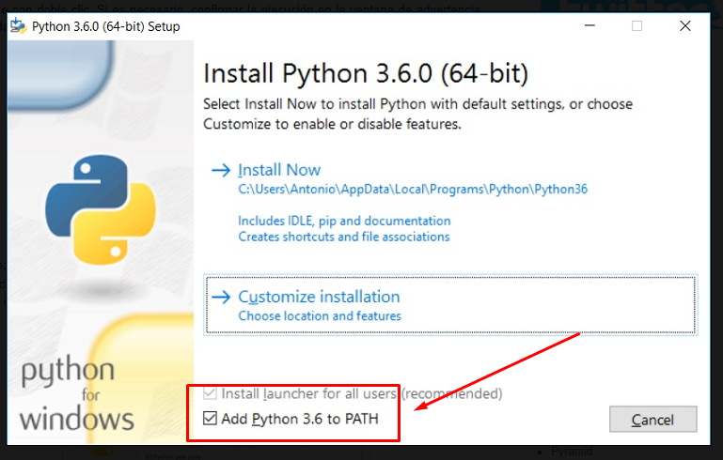
Instalar Python: Windows
La instalación de Python es fácil, te diriges a la pagina oficial de Python, en la sección de descargas y descarga la visión que prefieras.
Con esto obtendrás un ejecutable, solo le das doble clic para ejecutarlo y deja que asistente de instalación de Python haga el trabajo
Nota: Para este curso usaremos Python 3.7

Slide 6
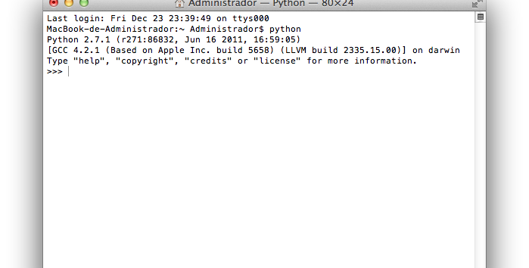
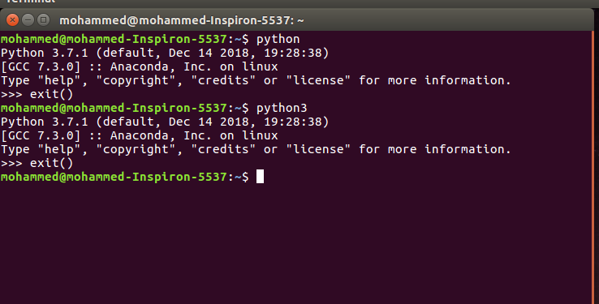
Instalar Python: Mac y Ubuntu
En Mac y distribuciones Linux, Python esta preinstalado por default y para comprobarlo falta utilizar los comandos:
Python –version para versiones 2.x
Python3 –version para versiones 3.x

Slide 7
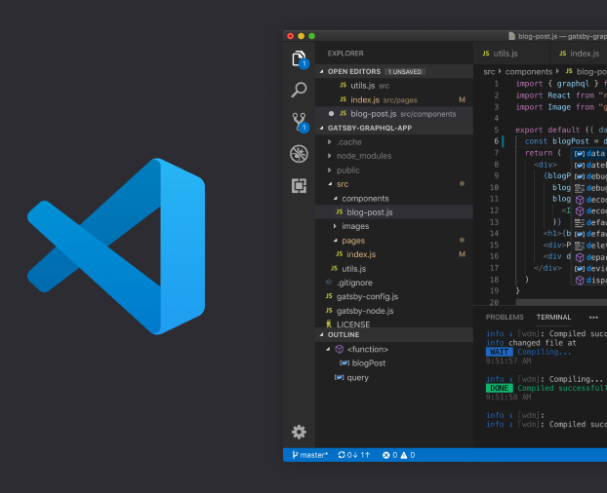
Visual Studio Code
Visual Studio Code es un editor de texto para programar, es el mas popular de los programadores por su gran variedad de herramientas y plugin y se instala muy fácil, solo sigue las instrucciones del asistente de instalación. Y es el editor que usaremos en este curso, pero no es obligatorio emplearlo, puedes usar el editor que mas te guste

Slide 8
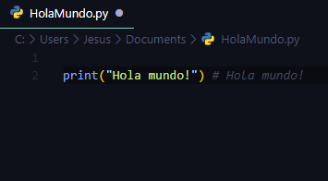
Ejercicio: Hola mundo!

Slide 9




Tipos de datos
Tipo | Clase | Notas | Ejemplo
str | Cadena | Inmutable | 'Cadena'
unicode | Cadena | Versión Unicode de str | u'Cadena'
list | Secuencia | Mutable, puede contener objetos de diversos tipos | [4.0, 'Cadena', True]
tuple | Secuencia | Inmutable, puede contener objetos de diversos tipos | (4.0, 'Cadena', True)
set | Conjunto | Mutable, sin orden, no contiene duplicados | set([4.0, 'Cadena', True])
frozenset | Conjunto | Inmutable, sin orden, no contiene duplicados | frozenset([4.0, 'Cadena', True])
dict | Mapping | Grupo de pares clave:valor | {'key1': 1.0, 'key2': False}
int | Número entero | Precisión fija, convertido en long en caso de overflow. | 42
long | Número entero | Precisión arbitraria | 42L ó 456966786151987643L
float | Número decimal | Coma flotante de doble precisión | 3.1415927
complex | Número complejo | Parte real y parte imaginaria j. | (4.5 + 3j)
bool | Booleano | Valor booleano verdadero o falso | True o False

Slide 10
convenciones para el nombramiento de variables
Para variables se recomienda usar:
nombre_variable (Snake case)
nombreVariable (Camel case)
Para constantes:
NOMBRECONSTANTE (todo mayúscula)
Para nombrar funciones:
def get_mi_clase(arg1, arg2, arg3):
Y en las clases se usa:
NombreClase (Upper Camel Case)
Las variables solo levan letras, números y barra inferior (_)
No comenzar con números
No usar palabras clave
No espacios en el nombre

Slide 11
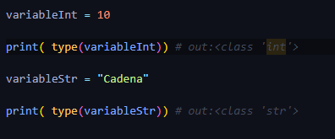
Definir una variable en Python
nombreVariable = “valor variable”
Los nombres son sensible a mayúsculas
Python infiere el tipo de dato según el valor guardado en ella

Slide 12
Diferencias entre Python 2 y 3
Python 2.x | Python 3.x
Print “hola mundo” | print(“hola mundo”)
1 / 2 = 0 1.0 / 2 = 0.5 | 1 / 2 = 0.5 1 // 2 = 0
Input(“numero”) >> 1 Type(num) >> int | Input(“numero”) >> 1 Type(num) >> str
1 < “1” >> True | 1 < “1” >> error
Str en formato ASCII | Str en formato Unicode

Slide 13
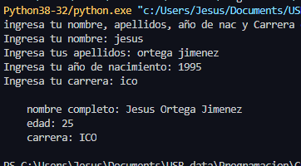
Ejercicio: Solicitar datos
Instrucciones:
Crear un programa Python que pida nombre, apellido paterno, apellido materno, año de nacimiento y carrera para poder mostrarlo en pantalla
Nombre completo con iniciales en mayúsculas
Edad calculada a partir del año
Iniciales de la carrera en mayúsculas

